Slide 1
Le RGPD
Le Règlement Général sur la Protection des Données de l’UE

Slide 2

Le RGPD
Entrée en vigueur le 25 mai 2018

Slide 3
Le RGPD -En bref c’est quoi ?
Réglementation Européenne sur la protection des personnes physiques et aux données personnelles.
Protège les internautes européens.
Des répercussions très fortes sur les professionnels et les entreprises qui collectent les données.

Slide 4
Le RGPD -Ses objectifs
Redonner aux citoyens le contrôle de leurs données personnelles
Renforcement du droit des citoyens majeurs et mineurs
Responsabilisation des acteurs de la donnée
Renforcement du contrôle et application des sanctions sur tout le territoire européen

Slide 5
Le RGPD -Les conséquences
Boulversement de certaines entreprises
Prix des logiciels et services
Difficultés de mise en conformité

Slide 6
Le RGPD -Les mesures du RGPD
Identifier les traitements des données personnelles
Étendre les obligations aux sous-traitants
Engager un Data Protection Officer
Etre totalement transparent sur le traitement des données personnelles
Donner de nouveaux droits aux personnes
Prévenir la CNIL* et la personne en cas de violation de la vie privée
CNIL* -Commission Nationale de l’informatique et des libertés

Slide 7
Le RGPD - Identifier les traitements des données personnelles
La déclaration obligatoire à la CNIL est amenée à disparaître (Loi informatique et Libertés).
Les entreprises doivent être capables de garantir et de prouver que le traitement des données est conforme et sécurisé à tout moment.
Le traitement des données doit pouvoir être traçable pour justifier de la mise en place de bonnes pratiques en termes de manipulation des données personnelles (collecte, stockage, utilisation, partage ou destruction).

Slide 8
Le RGPD -Étendre les obligations aux sous-traitants
Les organismes qui réalisent le traitement des données ne sont pas les seuls à devoir respecter le RGPD.
Les sous-traitants doivent donc se mettre en conformité et les entreprises doivent choisir un prestataire qui répond aux exigences de la nouvelle réglementation.

Slide 9
Le RGPD -Engager un Data Protection Officer
Le RGPD encourage les entreprises à se doter d’un Data Protection Officer. Il est même obligatoire dans ces 3 situations:
1-les organismes publics
2-les organismes manipulant des données « à grande échelle »
3-les organismes qui manipulent des données sensibles (santé, juridique…)
Le Data Protection Officer doit piloter la gestion et le traitement des données.
Il s’assure du respect des obligations juridiques et de superviser l’ensemble du travail fait dans ce domaine.

Slide 10
Le RGPD -Etre totalement transparent sur le traitement des données personnelles
La collecte des données est très strictement encadrée.
Il est impossible de récupérer des données personnelles sans un
accord clair et intelligible de la part de la personne.
L’entreprise doit obtenir un consentement et doit pouvoir le
prouver sur l’utilisation future des données (opt-in).

Slide 11
Le RGPD -Donner de nouveaux droits aux personnes
RGPD donne de nouveaux droits aux personnes sur l’utilisation et le traitement des données personnelles.
Le droit à la portabilité des données, les personnes peuvent recevoir leurss données personnelles et qui ont étées transmises à un organisme.
Faire que les personnes puissent aussi les transmettre à un autre organisme sans restriction.
Ce transfert doit se faire « dans un format structuré, couramment utilisé et lisible par machine ».

Slide 12
Le RGPD -Donner de nouveaux droits aux personnes
Le droit à l’oubli permet à une personne de demander la destruction des données personnelles qui la concernent.
Le droit sur la protection des données des mineurs de moins de 16 ans oblige les organismes à recevoir un accord d’un représentant légal pour collecter des données sur le jeune public.

Slide 13
Le RGPD -Prévenir la CNIL et la personne en cas de violation de la vie privée
Si un organisme comme une entreprise venait à violer la vie
privée d’une personne, elle est tenue de prévenir en moins de 3
jours la CNIL et la personne dont les droits ont été violés.

Slide 14
Le RGPD -Une donnée personelle ?
La notion de donnée personnelle est extrêmement large
puisqu’elle est définie par la CNIL comme « toute information
se rapportant à une personne physique identifiée ou
identifiable »
De manière directe (nom, prénom, adresse postale) ou de manière indirecte (éléments physiques, identifiant, adresse IP, numéro).
Mais aussi par le recoupement d’infos, (date de naissance, sexe, ville, diplôme, etc.) ou divers moyens techniques, permettent d'identifier une personne.

Slide 15
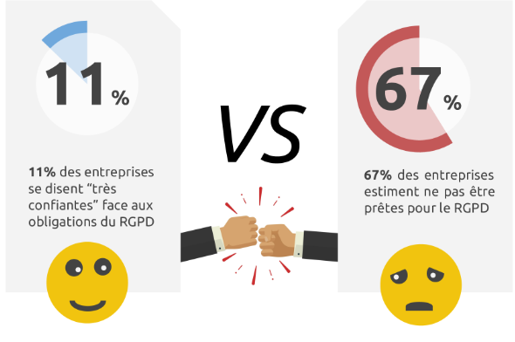
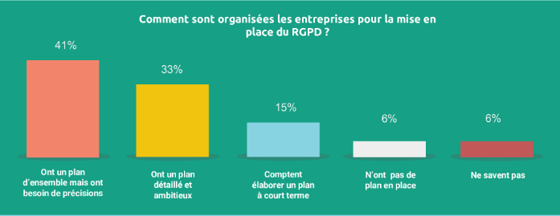
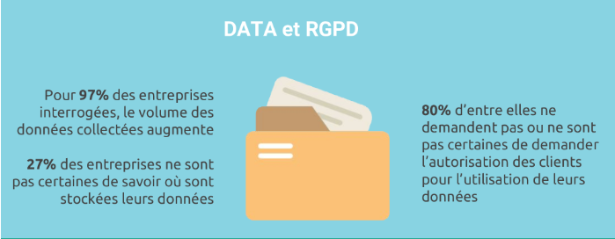

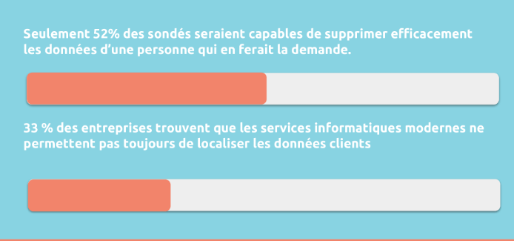
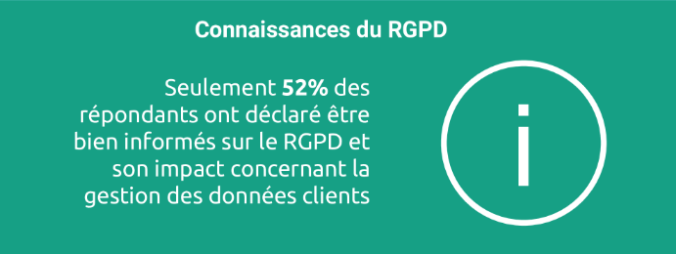
Le RGPD -Les chiffres

Slide 16
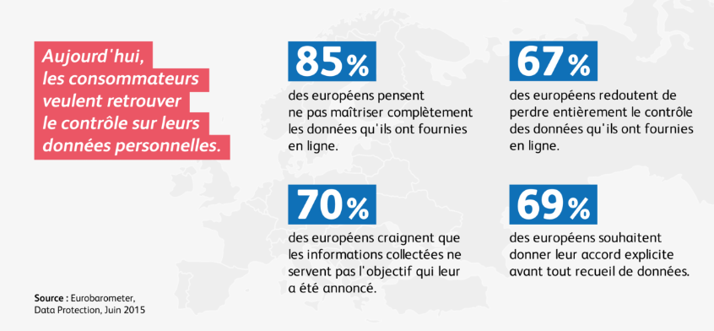
Le RGPD

Slide 17
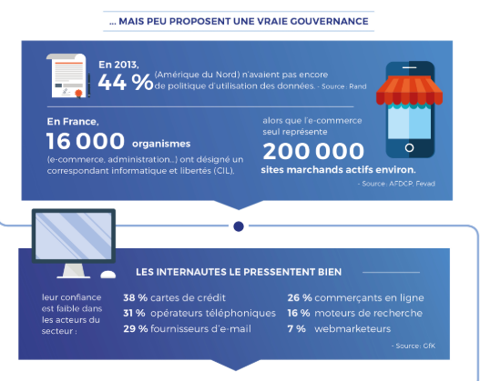
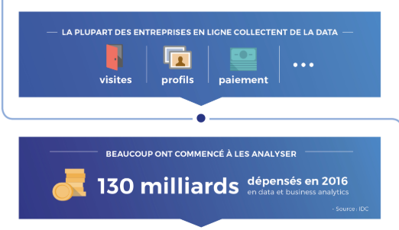
Le RGPD

Slide 18
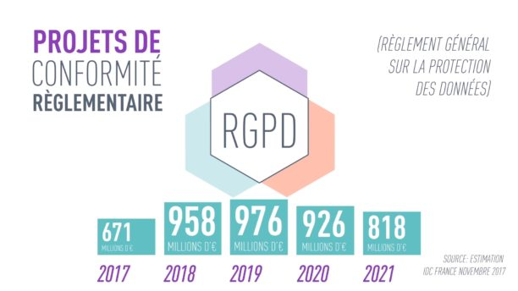
Le RGPD

Slide 19

Le RGPD -Les sources
Wikipédia
dpoexpert.fr/rgpd/
linkedin
Pour aller plus loin :
https://www.juritravail.com/Actualite/protection-donnees-rgpd/Id/286054

